Slide 1


BANGLADESH
আমার সোনার বাংলা তোমায় ভালবাসি
চিরদিন তোমার আকাশ , তোমার বাতাস, আমার প্রাণে
ওমা , আমার প্রাণে বাজায় বাশিঁ।
সোনার বাংলা্‌ , অমি তোমায় ‘’’’’’’’’’’’’’’’’’

Slide 2


সু-স্বাগতম

Slide 3


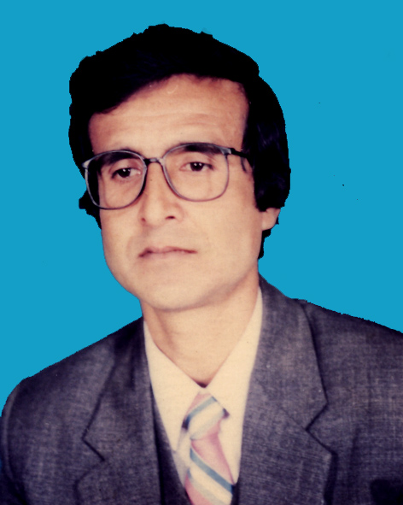
সুকুমার চক্রবর্ত্তী
সহকারি শিক্ষক
বনগ্রাম মাধ্যমিক বিদ্যালয়
খোকসা, কুষ্টিয়া ।
মোবাইলঃ ০১৭১৫০২৫৪৪৬
sukumarekterpur@gmail.com
শ্রেণিঃ ৭ম
বিষয়ঃ সাধারন বিজ্ঞান
মানব দেহে রক্ত সঞ্চালন
সময়ঃ ৪৫মিনিট
তারিখঃ ২৭/১০/২০১৩ইং

Slide 4

আচরনিক উদ্দেশ্য
পরিপাক ও পরিপাক তন্ত্র কি ,তা বলতে পারবে।
পরিপাক তন্ত্রের বিভিন্ন অঙ্গের নাম চিহ্নিত করতে পারবে।
পরিপাক তন্ত্রের কাজ ব্যাখ্যা করতে পারবে।
খাদ্য পরিপাকে এনজাইমের ভূমিকা ব্যাখ্যা করতে পারবে।

Slide 5

ভিডিও ক্লিপটি লক্ষ কর।

Slide 6


পরিপাক ও পরিপাক তন্ত্র

Slide 7


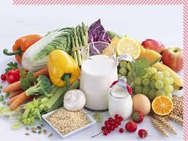
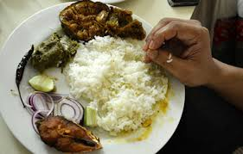
চিত্রগুলো লক্ষ কর।
বিবেক
খাদ্য
খাদ্য

Slide 8

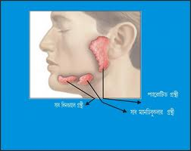
মুখ গহ্বরে পরিপাক গ্রন্থি

Slide 9

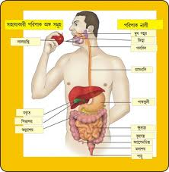
পরিপাক তন্ত্র

Slide 10


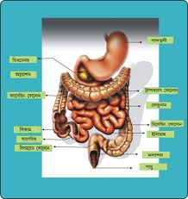
অন্ত্র

Slide 11


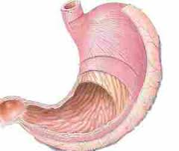
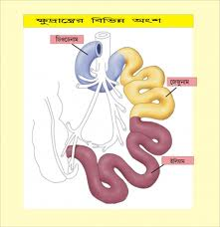
পাকস্থলি
পাকস্থলি
পাকস্থলি
ক্ষুদ্রান্ত

Slide 12

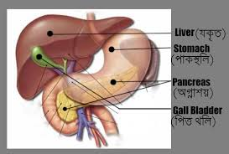
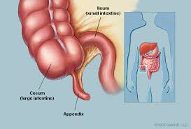
যকৃত, পাকস্থলি , অগ্নাশয় ও পিত্তথলি
এপেন্ডিক্স

Slide 13

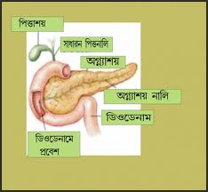
পরিপাক গ্রন্থি

Slide 14
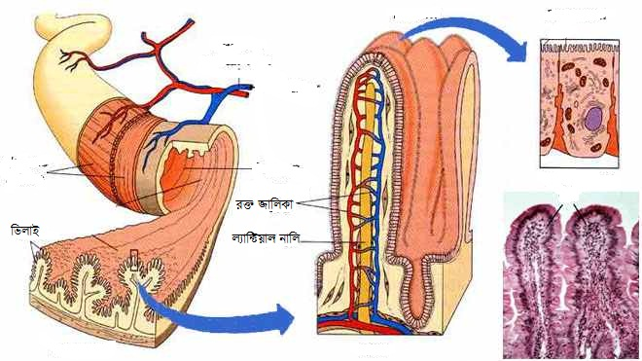
ক্ষুদ্রান্ত্রের প্রস্থচ্ছেদ

Slide 15

শারীরবৃত্তীয় প্রক্রিয়ায় জটিল, অদ্রবনীয় খাদ্যবস্তু নির্দিষ্ট এনজাইমের সহায়তায়
দেহের গ্রহন উপযোগী দ্রবনীয় সরল ও তরল খাদ্য উপাদানে পরিনত হয় তাকে
পরিপাক বলে।
যে তন্ত্র পরিপাকে অংশ নেয় তাকে পরিপাক তন্ত্র বলে।

Slide 16
চিত্রে তন্ত্রের বিভিন্ন অঙ্গ দেখানো হল।
মুখছিদ্র, মুখগহর, অন্ননালী, পাকস্থলি, ক্ষুদ্রান্ত ও বৃহদান্ত্র।

Slide 17

১।HCl
২.পেপসিন
পেপসিন
আমিষ
পলিপেপটাইড
মুখের লালা খাদ্য পরিপাকে বিশেষ ভূমিকা পালন করে। লালা খাদ্য বস্তুকে পিচ্ছিল করে ও গিলতে সাহায্য করে। লালায় এক ধরনের অনুঘটক বা এনজাইম থাকে।
এটি এমন একটি বস্তু যা খাদ্য বস্তুর সাথে মিশে রাসায়নিক ক্রিয়ার সাহায্য করে, কিন্তু নিজে অংশ গ্রহন করে না ও অপরিবতীত থাকে।

Slide 18
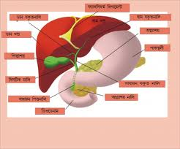
ট্রিপসিন
পেপটাইড
আ্যামাইনো এসিড
শর্করা
গ্লুকোজ
আ্যামাইলেজ
লাইপেজ
স্নেহ
ফ্যাটি এসিড ও গ্লিসারল

Slide 19

মূল্যায়ন

Slide 20
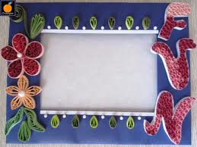



বা
ড়ী
র
জ
কা
ক্ষুদ্রান্ত ও বৃহদান্ত্রে চিত্র অংকন কর।

Slide 21



GOOD BYE

